Slide 1
TDA PILA
ESTRUCTURAS DE DATOS

Slide 2

LA PILA: UN TDA SIMPLE
Uno de los conceptos más útiles en computación es la pila o stack
Es un conjunto de elementos, en la que:
  Los elementos se añaden y se remueven por un solo extremo
  Este extremo es llamado “tope” de la pila
Ejemplo:
  Cuando un empleado se va de vacaciones, le llega correo a su escritorio.
  Las cartas se van “apilando”.
  Al regresar de vacaciones, la ultima carga en llegar, será la primera que revisara
  Al terminar de revisarla, la nueva carta del tope de la pila habrá cambiado
  Del “pilo” de cartas, la mas nueva que queda, será la siguiente en ser revisada
La última en llegar, será la primera en salir:
LAST IN, FIRST OUT
LIFO

Slide 3
TDA PILA: DEFINICION
Dada una Pila llamada S
  ¿Qué datos serian importantes conocer sobre la Pila?
  ¿Y que operaciones podríamos efectuar a la misma?
Usemos el ejemplo del correo:
  Al acumularse,
    Cada carta(elemento), era “metida” a la pila: pila.push(elemento)
    La operación push aumenta un elemento a la pila, y esta aumenta en su tamaño
Push(elemento2)
Push(elemento3)
Push(elemento1)
Pop(S)
Tope
o Cima
Elemento 3
Al revisar c/carta, se la “sacaba” de la pila
  elemento = pila.pop()
  La operación pop remueve el elemento Tope de la pila y lo retorna. La pila disminuye su tamaño
Elemento 2
Elemento 1
Si
No
Está Vacía?

Slide 4
PILA: OPERACIONES
size() retorna -> int
Efecto: Devuelve el tamaño
pop() retorna -> elemento
Efecto: Remueve el elemento tope y lo retorna
Excepción: Si la pila esta vacía, produce error
push(elemento)
Efecto: Toma la pila y aumenta su tamaño, poniendo
el elemento en la cima de la pila
peek() retorna -> elemento
Efecto: Devuelve el elemento cima de la pila
Excepcion: Si la pila esta vacía produce error

Slide 5
TDA PILA: DEFINICION FORMAL
En conclusión:
  La pila es un conjunto de elementos
  De los cuales solo conozco y puedo ver el TOPE
Cada elemento en la pila
  Puede contener información de cualquier tipo, es decir, es genérico
<pila> ::= <tope> + {<nodo>}
<tope> ::= <enlace>
<enlace> ::= (<<ReferenciaNodo>> | NULL)
<nodo> ::= <contenido> + <enlace>
<contenido> ::= <<dato>>{<<dato>>}

Slide 6
OTRAS OPERACIONES
Al remover el ultimo elemento de una pila esta queda vacía
  Una vez vacía, no se pueden “sacar” mas elementos de la pila
Antes de sacar un elemento de la pila
  Debemos saber si la pila Esta Vacía?: size() == 0
El tope de la pila siempre esta cambiando
  Deberíamos poder “revisar” el elemento tope de la pila: peek()
  Si la pila esta vacía, no debe existir un valor tope
El tratar de remover elementos o acceder a elementos de una pila vacía se llama
  SUBDESBORDAMIENTO de la pila

Slide 7
TDA PILA: IMPLEMENTACION
Hay varias formas, analicemos la mas sencilla
La Pila es una Lista… pero limitada
  En la lista los nuevos nodos se pueden insertar y remover
    Al/Del Inicio, al final, dada una posición, etc.
  En la Pila los elementos solo se pueden insertar al final de la Pila
  Y solo se pueden remover del Final de la Pila
Las implementaciones
  Estática
  Dinámica

Slide 8
IMPLEMENTACION ESTATICA
La Pila sería basada en arreglos
Las operaciones sobre el arreglo
  push
  pop
  peek
Tope =
MAX_ELEM-1
MAX_ELEM
Tope = 0
Tope = -1

Slide 9
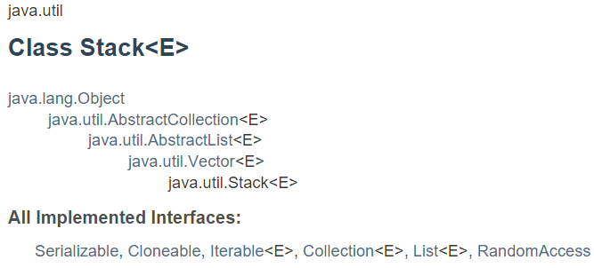
IMPLEMENTACION ESTATICA

Slide 10
Y LAS OPERACIONES?
Pila_EstaVacia
  Una pila esta vacía, cuando su tope es menor que el fondo de la pila
¿Cómo serían el resto de operaciones no básicas?

Slide 11
OPERACIONES BASICAS DE LA PILA
Push
  Inserta un elemento en la pila, cuando se puede
    Si la pila esta llena, no se puede insertar
    Error
  Este elemento es el nuevo tope
  El tope aumenta
Pop
  Remueve el elemento tope de la pila, y lo devuelve.
  Recuerde, el tope cambia
  Si la pila esta vacía, no se puede sacar nada
    Error, y devuelve valor invalido

Slide 12
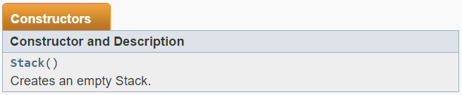
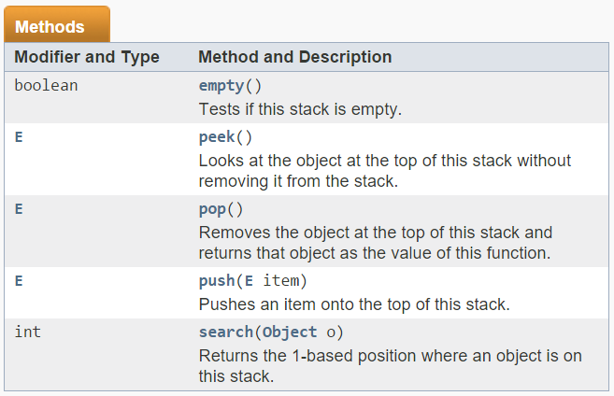
IMPLEMENTACION ESTATICA

Slide 13
IMPLEMENTACION DINAMICA
Una pila, o una cola, las dos son Listas realmente
  Listas en las cuales las operaciones en Insertar y Remover están limitadas
Una pila, se implemente exactamente igual que una Lista
  Al hacer pop, es SacarNodoFinal
  Al hacer push, es InsertarNodoFinal

Slide 14
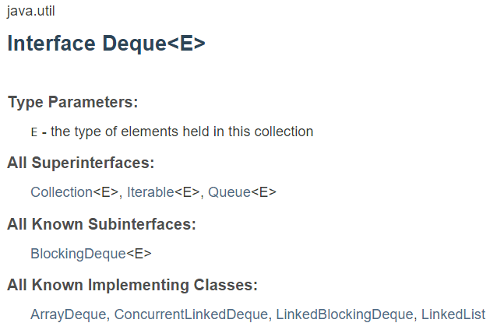
IMPLEMENTACION DINAMICA
TDA Stack
Stack Method | Equivalent Deque Method
push(e) | addFirst(e)
pop() | removeFirst()
peek() | peekFirst()

Slide 15
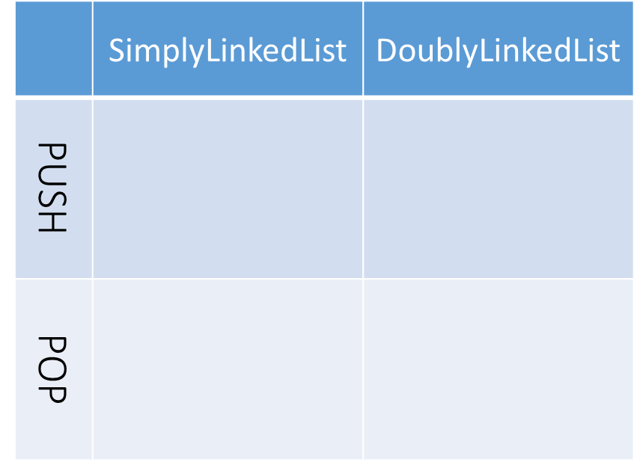
IMPLEMENTACION USANDO LISTAS
removeFirst()
addFirst(E)
1
2
addFirst(E)
addFirst(E)
3
removeFirst()
removeFirst()
1
2
3

Slide 16

IMPLEMENTACION USANDO LISTAS
removeLast()
addLast(E)
3
1
2
No se usa este par, ya que removeLast() de SLL no es eficiente. O(n)
addFirst(E)
addFirst(E)
3
addLast(E)
addLast(E)
2
1
removeFirst()
removeFirst()
removeLast()
removeLast()

Slide 17
EJERCICIO EN CLASE
Las pilas se usan cuando para
  Recuperar un conjunto de elementos en orden inverso a como se introdujeron
Un programa debe
  Leer una secuencia de elementos enteros
  Luego mostrarlos en orden inverso al ingresado
Ejemplo:
  Si se ingresa: 1, 3, 5, 7
  Se mostrará: 7, 5, 3, 1

Slide 18
ANALISIS
Cada elemento ingresado puede ser “metido” en la pila
Ejemplo:
Una vez llenada la pila,
  Solo hay que “sacar”, elemento tras elemento
  Hasta que la pila quede vacía
7
5
3
1
7
5
5
3
3
3
1
1
1
1

Slide 19
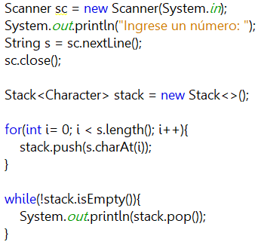
SOLUCION

Slide 20
UN APLICACIÓN MAS PRACTICA
El compilador siempre sabe cuando se ha escrito un paréntesis, o una llave de más
  ¿Como lo hace?
Con el uso de pilas, expresiones escritas:
  (a+b)) Mal
  ((a+b) * c / 4*g-h) OK
Se puede reconocer los paréntesis que no coinciden
  ¿Como lograr esta aplicación de la pila?

Slide 21
ANALISIS DEL PROBLEMA
  7 - ((X* ((X+Y)/(J-3)) + Y) / (4-2.5))
Cuando los paréntesis coinciden:
  Al final de la expresión
    Total paréntesis izq = Total paréntesis der y
  En todo momento, en cualquier punto de la expresión
    Cada paréntesis der. esta precedido de uno izq
    Acum. paréntesis der. siempre es <= que Acum. paréntesis izq
Por ejemplo:
  (A+B)) + 3
Al final de la expresión:
Total ( = 1
Total ) = 2
En este punto de la expresión, ya se sabe que es incorrecta
Acum ( = 1
Acum ) = 2
No se cumple la regla

Slide 22
PRIMER ENFOQUE
valida = true;
while(no hayamos revisado toda la expresion)
{
if (elemento_actual == ‘)’)
Total_der++;
else if(elemento_actual == ‘(’)
Total_izq++;
if(Total_der > Total_izq){
valida = false;
break;
}
}
if (Total_der != Total_izq)
valida = false;
Podemos llevar un conteo de paréntesis
Este debería llevar totales de ) y de (
  Acum. paréntesis Izq - Acum. paréntesis Der
Este valor siempre deberá ser positivo
Si en algún momento, al revisar la expresión, el conteo de paréntesis es negativo:
  BINGO, hay un error

Slide 23
UN ENFOQUE MAS NATURAL
Otra forma, es la “forma natural”
Cuando revisamos una expresión de este tipo:
  Revisamos los paréntesis de la derecha, y buscamos sin tienen “match” en la izquierda
    7 - ((X* ((X+Y)/(J-3)) + Y) / (4-2.5))
La Pila se utiliza justamente para “recordar” de la forma abajo indicada
Para seguir este enfoque podríamos:
  “Recordar” los paréntesis de la izquierda ( a medida que aparecen:
    El primero en aparecer, será el ultimo en ser “recordado”
    El ultimo en aparecer, será el primero en ser “recordado”
Pop el paréntesis ) encontrado
Así, cuando aparece un )
  El primer ( recordado, debe ser su “match”
  En ese momento, este primero recordado, ya puede ser “olvidado”
  Al llegar al final de la expresión, ningún ( debería ser “recordado”

Slide 24
APLICANDO PILAS
Veamos, revisemos justo la expresión anterior
7
-
(
(
X
*
(
(
X
+
Y
)
/
(
J
-
3
)
)
+
Y
)
/
(
4
-
2
)
)
(
Todos los ), encontraron su (
(
(
(

Slide 25
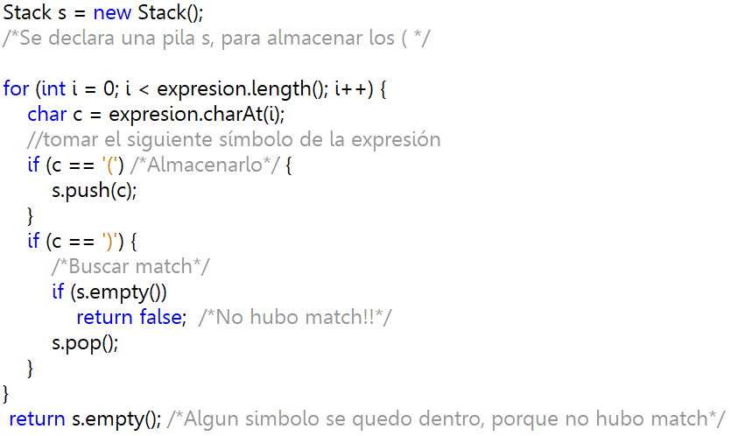
Y AHORA, EL ALGORITMO

